Slide 1
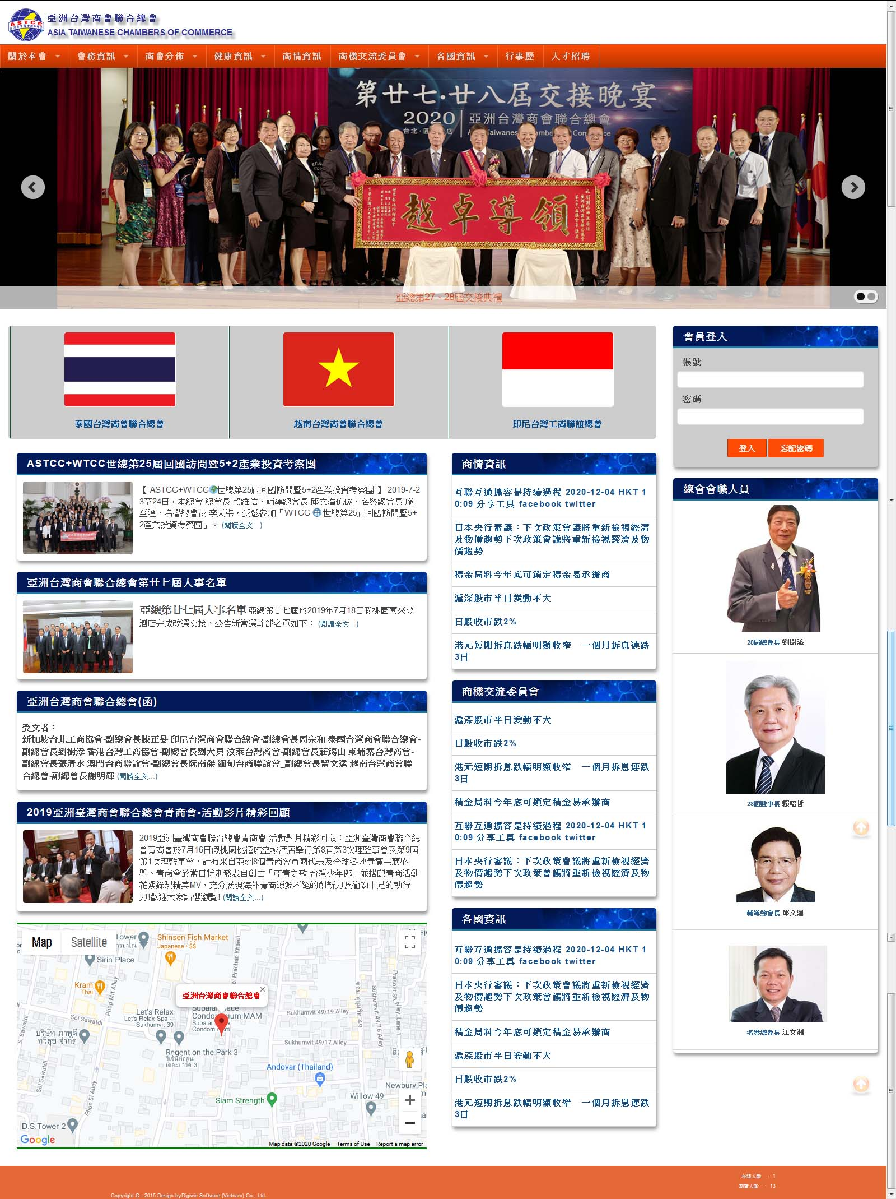
亞洲台灣商會聯合總會, 網站更新介面和功能
會員登人
各國總會輪播
歷屆總會長輪播
各資訊和信息
商會活動回顧
GOOOLE MAPS 定位

Slide 2
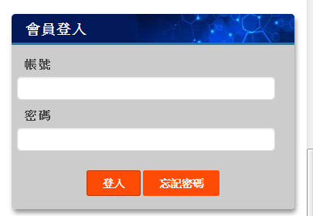
會員登人
登入後 :
- 會員基本資料,
- 最近一報到系統的出席
- 可在人才招牌發佈

Slide 3
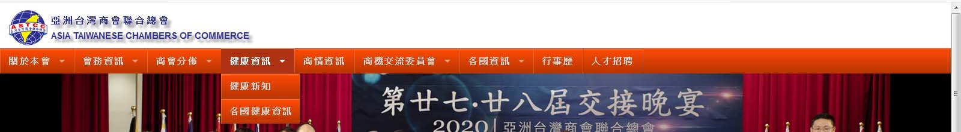

導行會顯示新資訊的網頁

Slide 4
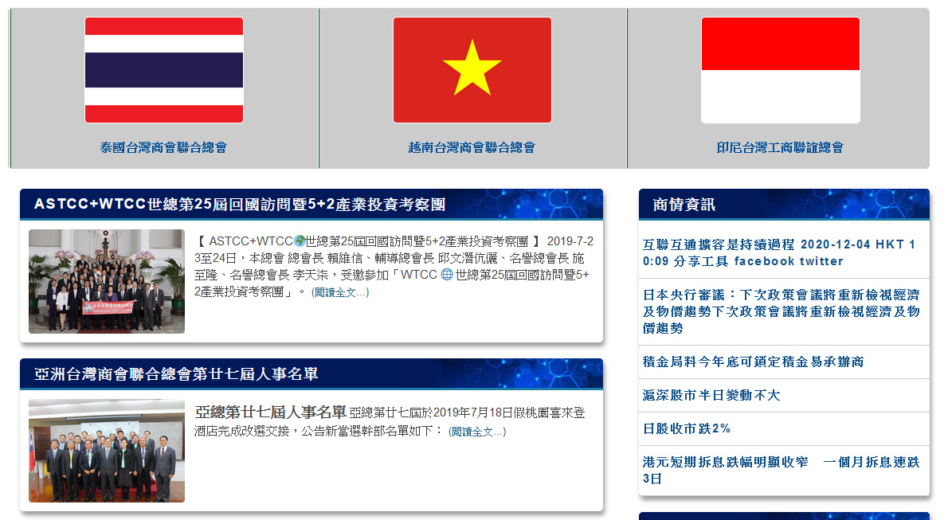
各國總會輪播
其他信息
商會活動回顧

